Slide 1

Observer pattern

Slide 2
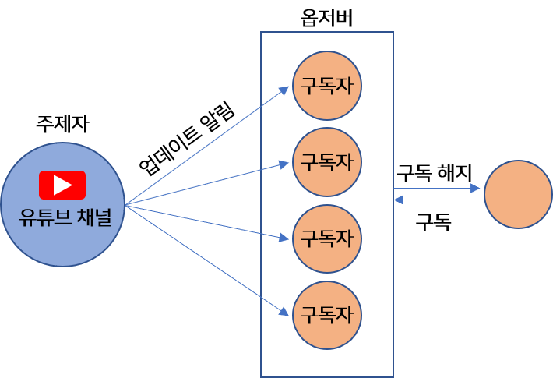
옵저버 패턴이란?
한 객체의 상태가 바뀌면, 그 객체에 의존하는 다른 객체에게 연락이 가고 자동으로 내용이 갱신되는 방식으로 일대다(one-to-many) 의존성을 정의합니다.

Slide 3
옵저버 패턴의 장점과 단점
장점
단점
1. 실시간으로 한 객체의 변경사항을 다른 객체에 전파할 수 있습니다.
2. 느슨한 결합으로 시스템이 유연하고 객체간의 의존성을 제거할 수 있다.
1. 너무 많이 사용하게 되면, 상태 관리가 힘들 수 있습니다
2. 데이터 배분에 문제가 생기면 자칫 큰 문제로 이어질 수 있습니다.

Slide 4
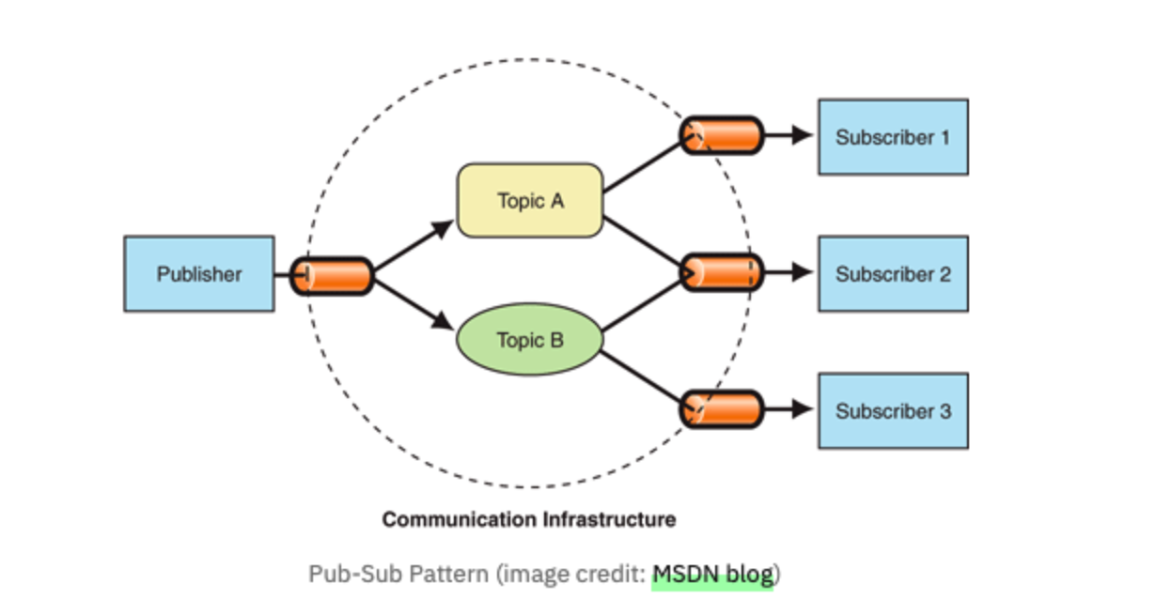
출판-구독 패턴이란?
추가로 더 보자!
발행구독 패턴은, 비동기 메시징 패러다임이다.
발행자와 구독자가 있고, 그 사이에 브로커(=메시지 큐)가 존재하는 형태이다.

Slide 5
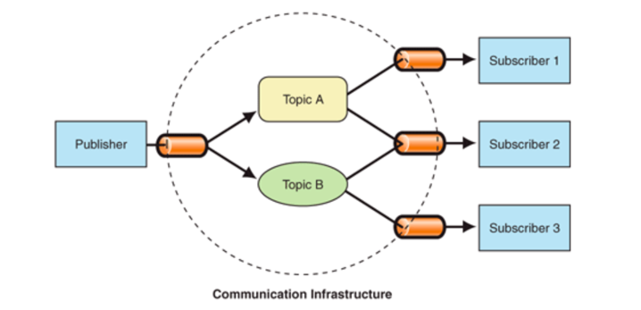
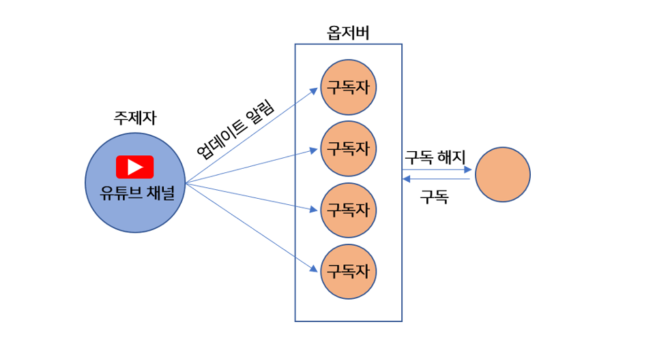
옵저버 패턴 VS 출판-구독 패턴
- 발행-구독 패턴에서 Publisher와 Subscriber 사이에는 브로커(Broker) 혹은 이벤트 버스(Event Bus)로 불리는 계층이 존재합니다
- 발행-구독 패턴은 Publisher가 Subscriber의 위치나 존재를 알 필요 없이 브로커에게 메시지를 던져놓기만 하면 된다.
- 반대로 Subscriber 역시 브로커에 할당된 작업만 모니터링하다 작업하면 되므로 옵저버 패턴에 비해 결합도가 더 낮습니다.
- 발행-구독 패턴은 브로커라는 중간 매개체가 있기 때문에 도메인이 다르더라도 브로커에 접근할 수 있다면 처리할 수 있다는 점이 다른 점입니다.

